Slide 1
C++ Programming
team project
버거킹 키오스크
Team 5
구본승 (201511241) 여찬종 (201511273)
유경원 (201511275) 지우영 (201511299)

Slide 2
Index
요구사항
객체 관계도
UI 순서도
변수 / 메소드
파일 입출력
고민한 점 / 강점
시연

Slide 3
요구사항
요구 사항
객체 관계도
UI 순서도
변수 / 메소드
파일 입출력
고민한 점 / 강점
시연
(1) 사용자 모드
1) 제품 주문
- 카테고리 : 햄버거 / 사이드 / 디저트 / 음료
- 제품 목록 : ex) 치즈 버거 / 불고기 버거 / 치킨 버거 …
- 햄버거 선택 시 특이사항
* 단품(햄버거) / 콤보(햄버거+음료) / 세트(햄버거+음료+사이드)
* 세트 선택 시 ‘음료(콜라) / 사이드(감자튀김)’ 자동 선택
→ 추후 변경 가능
ex) 콜라 → 사이다
감자튀김 → 콘샐러드
* 추가 재료 선택 가능
ex) 베이컨 2조각
Notes:
Screen / Speaker => Display / Sound

Slide 4
요구사항
요구 사항
객체 관계도
UI 순서도
변수 / 메소드
파일 입출력
고민한 점 / 강점
시연
- 칼로리 / 가격 표시
- 재고 부족한 제품 → 품절 안내
- 제품 판매 시, 재료 재고 감소
2) 카트
- 제품 선택 사이클 당 카트 1개
- 여러 개 카트 일괄 결제
- 카트 삭제
3) 결제
- 매장 식사 / 포장 주문 중 선택
- 결제된 카트 : 결제 시각과 함께 제품 단위로 로그 기록
Notes:
5분

Slide 5
요구사항
요구 사항
객체 관계도
UI 순서도
변수 / 메소드
파일 입출력
고민한 점 / 강점
시연
(2) 관리자 모드
1) 신제품 추가 : 제품명 / 구성 재료 입력
2) 기존 제품 삭제
3) 재료 재고 추가
4) 통계 자료 조회
- 총 매출액 / 매장 판매 횟수 / 포장 판매 횟수
- 판매 현황 (제품명-가격-판매량-매출)
- 특정 시간대(년/월/일/시/분~ 년/월/일/시/분) 입력
→ 그 사이 팔린 제품 목록 (제품명-가격-판매시각)
- 분당 매출액
5) 재료 가격 변동 → 제품 가격도 바뀜 (재료 ⊂ 제품)
Notes:
7분

Slide 6
객체 관계도
요구 사항
객체 관계도
UI 순서도
변수 / 메소드
파일 입출력
고민한 점 / 강점
시연
File
Manager
접근
접근
Data
Console
View
접근
Notes:
Screen / Speaker => Display / Sound

Slide 7
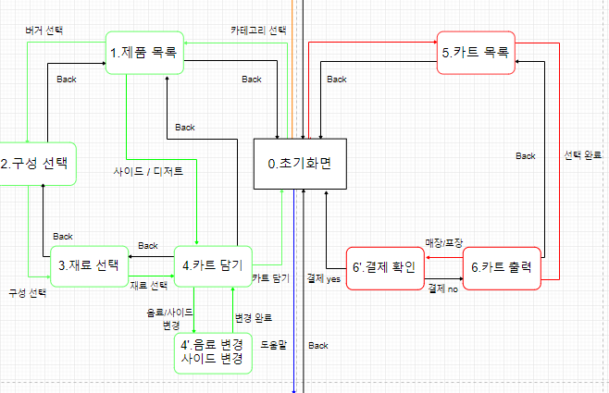
UI 순서도 (사용자 모드)
요구 사항
객체 관계도
UI 순서도
변수 / 메소드
파일 입출력
고민한 점 / 강점
시연
Notes:
9분

Slide 8
UI 특징
요구 사항
객체 관계도
UI 순서도
변수 / 메소드
파일 입출력
고민한 점 / 강점
시연
1) gotoxy()를 통해, 테두리 그리기 / 정렬
→ 직관적이고 예쁜 UI
2) UI 전환 원리 : while문 안에 switch문
3) 화면 상 없는 문자 입력 시 → 다시 입력
: 깔끔하고 디테일한 예외 처리
4) 모든 UI는 뒤로가기 가능
5) 뒤로 가기 시, 이전 UI에서 선택한 옵션들이 취소
Notes:
5’30’’

Slide 9
변수 / 메소드
요구 사항
객체 관계도
UI 순서도
변수 / 메소드
파일 입출력
고민한 점 / 강점
시연
Material.h (.cpp)
1) 변수
이름 | 역할
string name; | 재료 이름
int kcal; | 재료 칼로리
int* stock; | 재료 재고
int* price; | 재료 가격
Notes:
Screen / Speaker => Display / Sound

Slide 10
변수 / 메소드
요구 사항
객체 관계도
UI 순서도
변수 / 메소드
파일 입출력
고민한 점 / 강점
시연
2) 메소드
이름 | 역할
Material (const Material& m); | 복사 생성자 – 제품을 만들 때 재료를 복사한다
void increaseStock (int stock); | 재료 재고를 늘린다
void decreaseStock (int stock); | 재료 재고를 줄인다
void increasePrice (int price); | 재료 가격을 늘리거나 줄인다
* Getter/Setter 생략
Notes:
Screen / Speaker => Display / Sound

Slide 11
변수 / 메소드
요구 사항
객체 관계도
UI 순서도
변수 / 메소드
파일 입출력
고민한 점 / 강점
시연
(2) Product.h (.cpp)
1) 변수
이름 | 역할
string name; | 제품 이름
vector<Material> materialList; | 제품을 구성하는 재료들이 들어있다
int *price; | 제품 가격
int kcal; | 제품 칼로리
Notes:
Screen / Speaker => Display / Sound

Slide 12
변수 / 메소드
요구 사항
객체 관계도
UI 순서도
변수 / 메소드
파일 입출력
고민한 점 / 강점
시연
2) 메소드
이름 | 역할
Product (const Product& p); | 복사 생성자 – 제품을 구매할 때 제품을 복사한다.
int renewProduct(); | 현재 제품을 구성하는 재료들의 가격을 합하여, 제품 가격을 갱신한다
* Getter/Setter 생략
Notes:
12’30’’

Slide 13
변수 / 메소드
요구 사항
객체 관계도
UI 순서도
변수 / 메소드
파일 입출력
고민한 점 / 강점
시연
(3) Data.h (.cpp)
1) 변수
이름 | 역할
vector<Material> materialCategory; | 재료 종류를 저장한 벡터로, 이 벡터의 요소들을 계속적으로 복사하여 제품을 생산한다.
vector<Product>* categoryArray[5]; | 모든 카테고리들의 포인터들을 담아놓은 배열
vector<Product> burgerCategory; | 버거의 종류들을 담아놓은 벡터 *categoryArray[0]와 같다
vector<Product> sideCategory; | 사이드 메뉴의 종류들을 담아놓은 벡터 *categoryArray[1]와 같다
Notes:
Screen / Speaker => Display / Sound

Slide 14
변수 / 메소드
요구 사항
객체 관계도
UI 순서도
변수 / 메소드
파일 입출력
고민한 점 / 강점
시연
이름 | 역할
vector<Product> dessertCategory; | 디저트의 종류들을 담아놓은 벡터 *categoryArray[2]와 같다
vector<Product> drinkCategory; | 음료의 종류들을 담아놓은 벡터 *categoryArray[3]와 같다
vector<Product> addmaterialCategory; | 추가 재료의 종류들을 담아놓은 벡터 *categoryArray[4]와 같다
vector<Product> currentCart; | 현재 담고 있는 카트
vector<vector<Product>> cartList; | 지금까지 담은 모든 카트 목록
Notes:
Screen / Speaker => Display / Sound

Slide 15
변수 / 메소드
요구 사항
객체 관계도
UI 순서도
변수 / 메소드
파일 입출력
고민한 점 / 강점
시연
이름 | 역할
vector<Product> currentCart; | 현재 사이클의 카트 하나
vector<vector<Product>> cartList; | 현재 담겨 있는 모든 카트
vector<string> save; | 통계 구할 때 사용할 벡터. 한 줄의 정보를 저장한다
vector< vector<string>> saveList; | 통계 구할 때 사용할 벡터. 줄 하나 하나를 저장한다.
vector< vector<string>> time_match_List; | 시간대별 매출 현황 검색할 때 입력한 시간 사이에 있는 제품 리스트를 저장
vector<string> time_match; | 시간대별 매출 현황 검색할 때 제품 정보의 저장 단위
Notes:
Screen / Speaker => Display / Sound

Slide 16
변수 / 메소드
요구 사항
객체 관계도
UI 순서도
변수 / 메소드
파일 입출력
고민한 점 / 강점
시연
이름 | 역할
int for_here; | 매장 주문 횟수
int to_go; | 포장 주문 횟수
int total_sales; | 총 매출액
int from_time; | 시간대별 검색에서 from에 해당 되는 time_t 값
int to_time; | 시간대별 검색에서 to에 해당 되는 time_t 값
int interval_time; | 시간대별 검색에서 from와 to의 차이에 해당되는 time_t 값 분당 매출액 계산 시 사용
Notes:
Screen / Speaker => Display / Sound

Slide 17
변수 / 메소드
요구 사항
객체 관계도
UI 순서도
변수 / 메소드
파일 입출력
고민한 점 / 강점
시연
2) 메소드
이름 | 역할
void initalize(); | 각종 변수 파일로부터 초기화
void addDefaultMaterial (vector<Material>& materialList, vector<Material> list); | 4가지 재료들을 버거에 기본적으로 추가해주는 메소드
void sales_update(); | 매출액 업데이트
void get_info(); | 판매된 제품들의 정보들을 받아와 벡터에 저장
vector< vector<string>>* find_time(vector<int>& time_from, vector<int>& time_to); | 시간대별 검색 시 관리자가 입력한 시간 사이에 판매된 제품들만 넣어 놓은 벡터를 리턴
Notes:
Screen / Speaker => Display / Sound

Slide 18
변수 / 메소드
요구 사항
객체 관계도
UI 순서도
변수 / 메소드
파일 입출력
고민한 점 / 강점
시연
이름 | 역할
int get_total_sale_txt(); | 총 매출액 계산
int get_count_product_sale (string productname); | 해당 제품이 총 몇 개 팔렸는지 계산
int get_total_sale_intime(); | 시간대별 검색 시 해당 시간대의 총 매출액 계산
* Getter/Setter 생략
Notes:
Screen / Speaker => Display / Sound

Slide 19
변수 / 메소드
요구 사항
객체 관계도
UI 순서도
변수 / 메소드
파일 입출력
고민한 점 / 강점
시연
(4) ConsoleView.h (.cpp)
1) 변수
이름 | 역할
char input = '0'; | 최근에 입력한 선택지
int page = 0; | UI 페이지 넘버
boolean burger = false; | 버거 카테고리를 선택했는지 여부
boolean side = false; | 사이드 카테고리를 선택했는지 여부
boolean drink = false; | 음료 카테고리를 선택했는지 여부
char comboAndSet; | 콤보/세트 중 최근에 선택한 것
char option; | 최근에 선택한 카테고리
int incresedCartSize = 0; | 입력시 늘어나는 카트 사이즈
Notes:
Screen / Speaker => Display / Sound

Slide 20
변수 / 메소드
요구 사항
객체 관계도
UI 순서도
변수 / 메소드
파일 입출력
고민한 점 / 강점
시연
2) 메소드
이름 | 역할
void gotoxy(short x, short y); | 콘솔의 커서를 (x,y)로 이동
void showUI(); | UI 사이클 최초 시작
int userUI0(); | 초기화면 & 카테고리 선택 & 카트 삭제 & 결제
int userUI1(); | 제품 선택
int userUI2(); | 구성 선택 (단품, 콤보, 세트)
int userUI3(); | 재료 선택
int userUI4(); | 사이드-음료 변경 & 카트 담기
int userUI5(); | 카트 확인
Notes:
Screen / Speaker => Display / Sound

Slide 21
변수 / 메소드
요구 사항
객체 관계도
UI 순서도
변수 / 메소드
파일 입출력
고민한 점 / 강점
시연
이름 | 역할
int userUI6(); | 매장-포장 & 최종 결제
int helpUI(); | 도움말
int adminUI0(); | 관리자 모드 초기화면
int adminUI1(); | 신제품 추가
int adminUI2(); | 기존 제품 삭제
int adminUI3(); | 재고 입력
int adminUI4(); | 통계 자료 조회
void line_clear(); | 콘솔 상에서 한 줄 제거
void console_clear(); | 콘솔 전체 제거
Notes:
Screen / Speaker => Display / Sound

Slide 22
변수 / 메소드
요구 사항
객체 관계도
UI 순서도
변수 / 메소드
파일 입출력
고민한 점 / 강점
시연
이름 | 역할
void print_all_elements (vector<Product>& list); | list의 요소들을 출력
void print_carts_elements (vector<Product>& list); | 카트 속에 들어 있는 제품 목록 출력
void print_total (vector<vector<Product>> cartList); | 칼로리, 가격 표시
void border_above(); | UI 테두리 그리기
void border_bottom(); | UI 테두리 그리기
void inputs(); | 사용자 입력 받아서 input 변수에 대입
* Getter/Setter 생략
Notes:
Screen / Speaker => Display / Sound

Slide 23
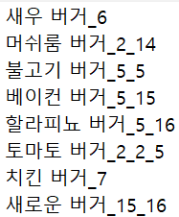

변수 / 메소드
요구 사항
객체 관계도
UI 순서도
변수 / 메소드
파일 입출력
고민한 점 / 강점
시연
(5) FileManager.h (.cpp)
1) 메소드
이름 | 역할
void open(string fileName); | 파일 열기
void write(string fileName, string content); | 파일에 content 내용을 씀
void close(); | 파일 닫기
int countLines (string fileName); | 파일이 총 몇 줄인지 리턴
string* tokenize (string fileName, int line, size_t array_size); | 파일의 line 번째 줄을 ‘_’를 기준으로 tokenize해서 array_size 크기의 string 배열에 저장한 뒤 string 배열을 리턴
Notes:
Screen / Speaker => Display / Sound

Slide 24
변수 / 메소드
요구 사항
객체 관계도
UI 순서도
변수 / 메소드
파일 입출력
고민한 점 / 강점
시연
이름 | 역할
void addProduct(string fileName, string itemName, int* productList, int size); | 파일에 제품과 해당 재료를 한 줄로 저장
void deleteProduct (string fileName, string content); | 기존 제품 삭제 시 제품 파일 업데이트
void modifyPrice(string fileName, string content, int modifiedPrice); | 가격 변동 시 재료 파일 업데이트
void modifyStock(string fileName, string content, int modifiedContent); | 재료 재고 변경 시 재료 파일 업데이트
int findContentLine (string fileName, string content); | content와 동일한 이름이 있는 line의 위치의 lineNum 반환
Notes:
Screen / Speaker => Display / Sound

Slide 25
변수 / 메소드
요구 사항
객체 관계도
UI 순서도
변수 / 메소드
파일 입출력
고민한 점 / 강점
시연
이름 | 역할
void jumpLine(int lineNum); | 파일 포인터를 lineNum만큼 아래로 이동
void setTime(string fileName); | 제품을 구매한 시각을 파일에 저장
void update_for_here_to_go(string s); | 매장 주문 / 포장 주문 횟수를 파일에 저장
* Getter/Setter 생략
Notes:
20분

Slide 26
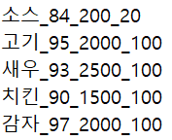
파일 입출력
요구 사항
객체 관계도
UI 순서도
변수 / 메소드
파일 입출력
고민한 점 / 강점
시연
(1) 재료 File
1) 형태 : 재료명 _ 재고 _ 가격 _ 칼로리
2) 특징
- 재료명 / 칼로리는 바뀌지 않는다.
- 재고 / 가격은 프로그램 실행 도중 바뀐다.
(2) 제품 File
1) 형태 : 제품명 _ 재료 ( _ 재료 _ 재료 ...)
2) 특징
- 기존 제품을 삭제하면, 해당되는 줄이 통째로 삭제된다.
- 신제품 추가하면, 마지막 줄에 한 줄이 새로 삽입된다.
Notes:
Screen / Speaker => Display / Sound

Slide 27
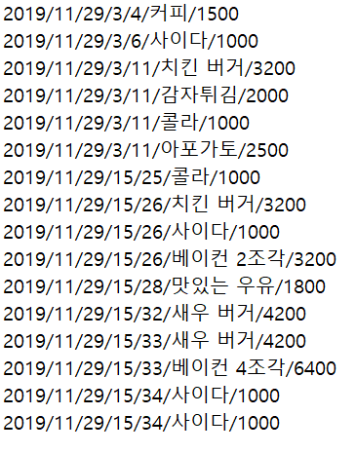

파일 입출력
요구 사항
객체 관계도
UI 순서도
변수 / 메소드
파일 입출력
고민한 점 / 강점
시연
(3) 판매한 제품 로그 File
1) 형태 : 년 / 월 / 일 / 시 / 분 / 제품명 / 가격
2) 특징
- 카트를 결제하면, 카트를 구성하고 있는 제품마다
각각 파일의 줄 하나에 저장된다.
- 제품 결제 시각은 카트 결제 시각과 같다.
(4) 매장/포장 판매 횟수 File
1) 형태 : 매장 판매 횟수 _ 포장 판매 횟수
2) 특징
- 카트를 결제할 때마다 수정된다.
Notes:
13’00’’

Slide 28
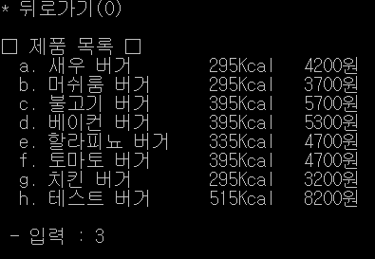
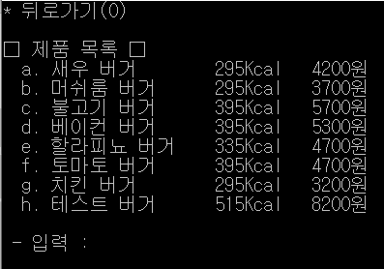
고민한 점 / 강점
요구 사항
객체 관계도
UI 순서도
변수 / 메소드
파일 입출력
고민한 점 / 강점
시연
(1) 각종 예외 처리
모든 UI(13개의 화면, 20개의 사용자 입력)에서
잘못된 입력 값 예외처리 → 재입력
Notes:
Screen / Speaker => Display / Sound

Slide 29
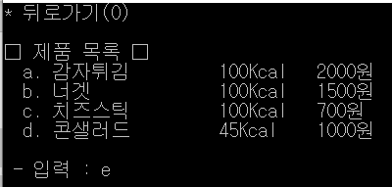
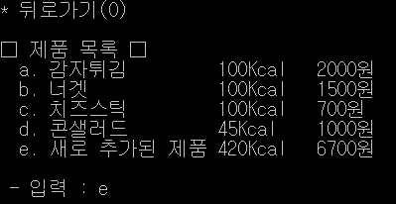
고민한 점 / 강점
요구 사항
객체 관계도
UI 순서도
변수 / 메소드
파일 입출력
고민한 점 / 강점
시연
(1) 각종 예외 처리
선택지의 개수가 유동적으로 변하여도
입력 가능한 값이 자동 조절
( ex : 신제품 추가 or 기존 제품 삭제 or 카트 삭제 등)
Notes:
Screen / Speaker => Display / Sound

Slide 30
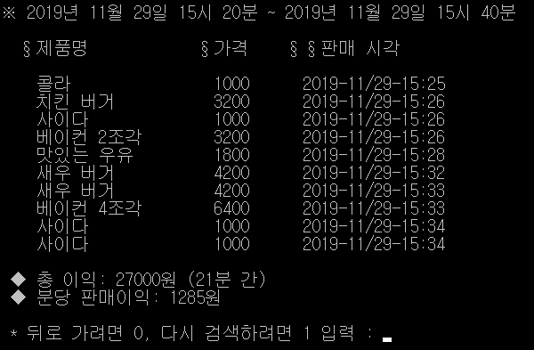
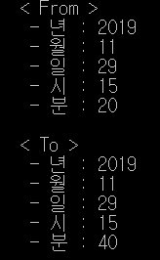
고민한 점 / 강점
요구 사항
객체 관계도
UI 순서도
변수 / 메소드
파일 입출력
고민한 점 / 강점
시연
(2) 통계 – 시간대별 검색 : time_t와 struct tm 사용
Notes:
Screen / Speaker => Display / Sound

Slide 31
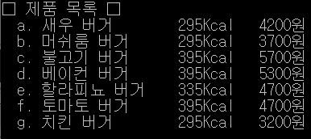
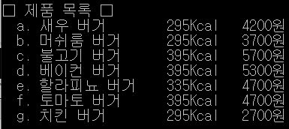
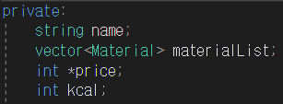
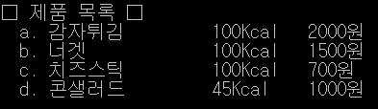
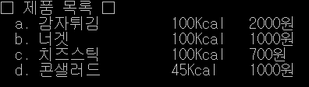
고민한 점 / 강점
요구 사항
객체 관계도
UI 순서도
변수 / 메소드
파일 입출력
고민한 점 / 강점
시연
(3) 가격 변동
‘치킨’이라는 재료가 포함된 모든 제품들의 가격이 자동으로 변동
Notes:
Screen / Speaker => Display / Sound

Slide 32
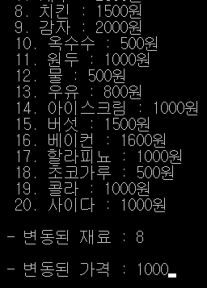
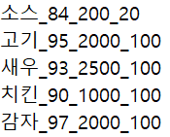
고민한 점 / 강점
요구 사항
객체 관계도
UI 순서도
변수 / 메소드
파일 입출력
고민한 점 / 강점
시연
(3) 가격 변동
Notes:
Screen / Speaker => Display / Sound

Slide 33
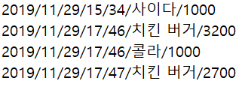
고민한 점 / 강점
요구 사항
객체 관계도
UI 순서도
변수 / 메소드
파일 입출력
고민한 점 / 강점
시연
(3) 가격 변동
Notes:
Screen / Speaker => Display / Sound

Slide 34
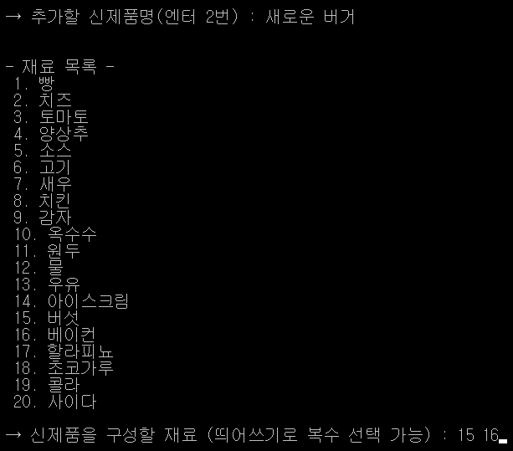
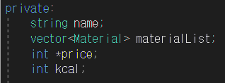
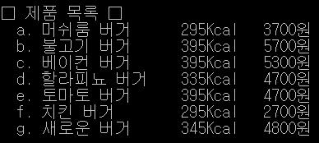
고민한 점 / 강점
요구 사항
객체 관계도
UI 순서도
변수 / 메소드
파일 입출력
고민한 점 / 강점
시연
(4) 신제품 추가 / 기존 제품 삭제
Notes:
Screen / Speaker => Display / Sound

Slide 35
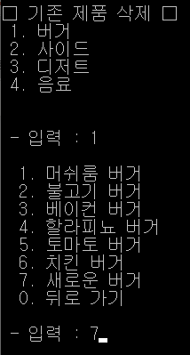
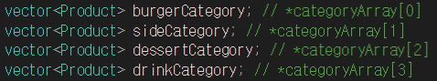
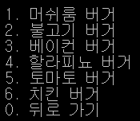
고민한 점 / 강점
요구 사항
객체 관계도
UI 순서도
변수 / 메소드
파일 입출력
고민한 점 / 강점
시연
(4) 신제품 추가 / 기존 제품 삭제
Notes:
Screen / Speaker => Display / Sound

Slide 36
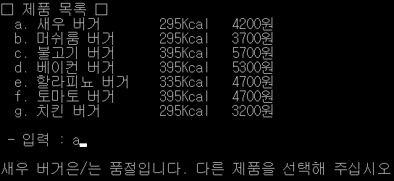
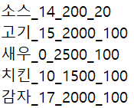
고민한 점 / 강점
요구 사항
객체 관계도
UI 순서도
변수 / 메소드
파일 입출력
고민한 점 / 강점
시연
(5) 품절 알림 / 재고 추가
재고
가격
Kcal
Notes:
Screen / Speaker => Display / Sound

Slide 37
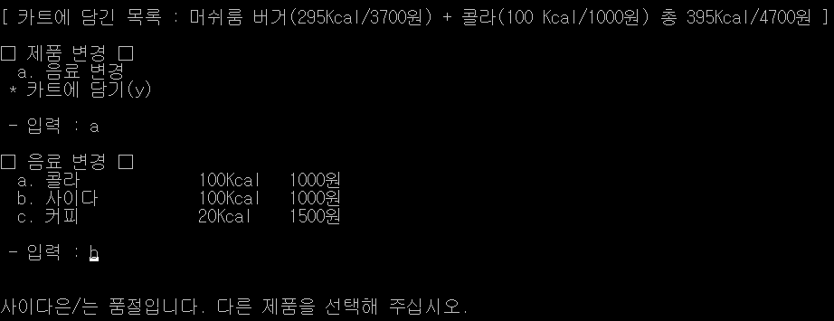
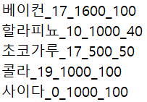
고민한 점 / 강점
요구 사항
객체 관계도
UI 순서도
변수 / 메소드
파일 입출력
고민한 점 / 강점
시연
(5) 품절 알림 / 재고 추가
재고
가격
Kcal
`
`
Notes:
Screen / Speaker => Display / Sound

Slide 38
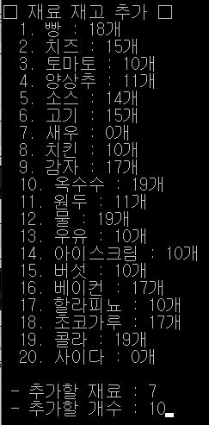
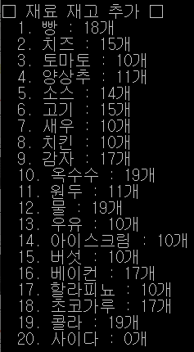
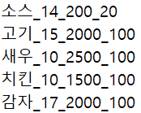
고민한 점 / 강점
요구 사항
객체 관계도
UI 순서도
변수 / 메소드
파일 입출력
고민한 점 / 강점
시연
(5) 품절 알림 / 재고 추가
`
`
`
`
`
Notes:
Screen / Speaker => Display / Sound

Slide 39
고민한 점 / 강점
요구 사항
객체 관계도
UI 순서도
변수 / 메소드
파일 입출력
고민한 점 / 강점
시연
(6) 안정성 있는 UI 전환 – 큰 사이클과 작은 사이클
Notes:
Screen / Speaker => Display / Sound

Slide 40
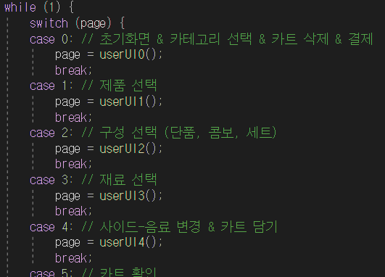
고민한 점 / 강점
요구 사항
객체 관계도
UI 순서도
변수 / 메소드
파일 입출력
고민한 점 / 강점
시연
(6) 안정성 있는 UI 전환 – 큰 사이클과 작은 사이클
Notes:
Screen / Speaker => Display / Sound

Slide 41
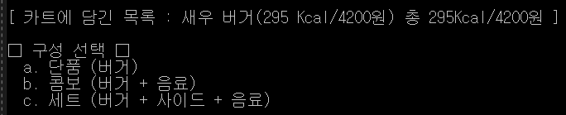
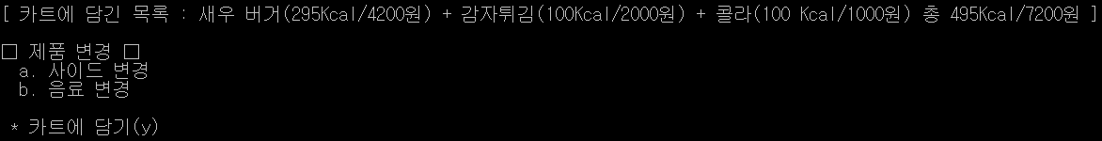
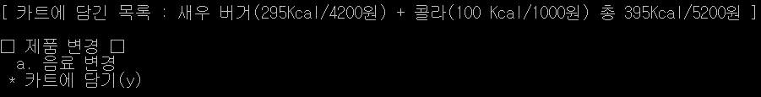

고민한 점 / 강점
요구 사항
객체 관계도
UI 순서도
변수 / 메소드
파일 입출력
고민한 점 / 강점
시연
(7) 그 밖에 복잡한 동작
1) 실시간 카트 목록 표시와 단품/콤보/세트에 따른 조건 분기
Notes:
Screen / Speaker => Display / Sound

Slide 42
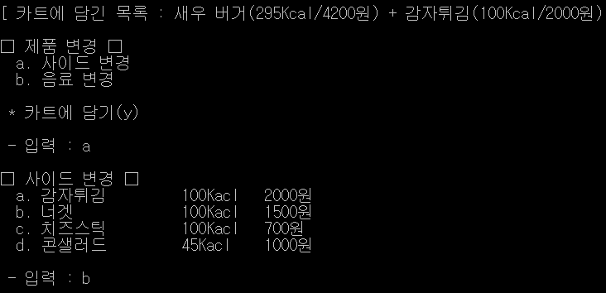
고민한 점 / 강점
요구 사항
객체 관계도
UI 순서도
변수 / 메소드
파일 입출력
고민한 점 / 강점
시연
2) 제품 선택 도중 제품 변경
Notes:
24분

Slide 43
시연
요구 사항
객체 관계도
UI 순서도
변수 / 메소드
파일 입출력
고민한 점 / 강점
시연
동영상
혹은
실행파일
Notes:
Screen / Speaker => Display / Sound

Slide 44
아니, 이렇게 A+를 주신다니!
감사합니다
Notes:
Screen / Speaker => Display / Sound

